Slide 1
Zor İnsanlarla Baş Edebilme

Slide 2
Egzersiz
Zor insanı nasıl tanımlarsınız?

Slide 3
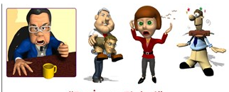
Zor İnsan Tipleri

Slide 4
Asabi ve agresifler | Her şeye çabuk sinirlenir, saldırganlaşırlar rencide etmekten kaçınmazlar.
Mağdurlar | Sorumluluk almaktan kaçarlar, basit olayları bile dramatize ederler.
Mızmızlananlar | Küçük istekleri bile yerine gelmezse küserler.
Çok bilmişler | Her konuda fikirleri vardır, hatalarını kabul etmezler.
Ukalalar | Kendilerini herkesten üstün görürler, kontrolcüdürler.
Pasif agresifler | Dikkat çekmeye çalışırlar, çevreyi suçlama eğilimleri vardır.

Slide 5
Kendini beğenmişler | Kendilerini en önemli kişi olarak görürler, eleştiri kabul etmezler.
Sürekli yakınanlar | Problemlerini sürekli dile getirirler, sevinci paylaşmayı sevmezler.
Manipülatifler | İnsanları kendi amacı doğrultusunda yönlendirirler, yalan söylemekten çekinmezler.
Kıskançlar | Başkalarının başarılarını çekemezler, haksız yere eleştirirler.

Slide 6
Zor bir insanla karşılaştığınızda nasıl davranıyorsunuz?

Slide 7
Onu değiştirmek için çok uğraşıyor musunuz ?
Kendinizi mi değiştiriyorsunuz ?
Geçinememeniz tümüyle ondan mı kaynaklanıyor?
Sizden kaynaklanan yönleri de var mı ?
Geçinmeye mi çalıştınız, alt etmeye mi ?
Ondan uzaklaştınız mı ?
Siniriniz bozuldu mu ?

Slide 8
Çeşitli stratejiler kullanılır.
Hazır ve kolay uygulanabilen bir reçete yok

Slide 9
Ne Yapalım?
Bakış açınızı gözden geçirin
İnsanları tanıma becerinizi geliştirin
İlişkiyi iyi çözümleyin
İlişki ve iletişimi yönetin-yönlendirin

Slide 10
Bakış Açınızı Gözden Geçirin
Geçimsiz insanlarla geçinmeye çalışırken ilk yapılması gereken
İlişkiler ile ilgili genel bakış açınız nasıl?

Slide 11
“Ben neden geçinmesi zor olan insan için perişan olacağım yetmiyor gibi bir de sanatçı olacağım?”
Öncelikle bu soruya sizi ikna eden ve yönlendiren bir cevap bulmanız gerekiyor.

Slide 12
“Neden alttan alan ben olayım”
“Niye ben fedakarlıkta bulunayım”
“Bundan böyle hep öyle davranır”
“O zaman haksız çıkan ben olurum”
Mağdur ve Haklı

Slide 13
İyi Geçinme
Herkesle iyi geçinmek mümkün müdür?
Herkesle iyi geçinmek zorunda mıyız?
Geçinememe tümüyle geçimsiz insandan mı kaynaklanıyor?

Slide 14
İyi Geçinme
Kendi görüşlerinden, istek ve gereksinimlerinden tümüyle vazgeçmek ve karşıdakinin her istediğini yerine getirmek mi ?

Slide 15
İyi Geçinme
Hiçbir çatışma yaşamamak mı?
Görmemezlikten mi gelmek ?
Açıkları mı kapamak ?
Sürekli özveride mi bulunmak ?

Slide 16
İyi Geçinme
Zaman zaman çatışma yaşansa bile her iki tarafın da birbirinin varlığını birbirini değiştirmeye çalışmadan kabul ederek bir arada olabilmesidir.

Slide 17
İnsanları geçimli ya da geçimsiz hale getiren onların kişilik yapılarıdır.

Slide 18
Bir insanın kişilik yapısı ne kadar esneklik gösteremiyorsa (kemikleşmişse) o kişi o kadar geçimsiz olur.

Slide 19
İnsan ilişkilerinde başarılı olmanın önkoşulu her türlü insanla geçinebilme becerisine sahip olmaktır.

Slide 20
Herkesle “iyi” geçinmek zorunda mıyız ?
İlke olarak “hayır”
Fakat bazen, “maalesef”…

Slide 21
“Mitler” doğru mu ?
İyi geçinmek için sevmek gerekir
Farklı düşünülmemeli
Tartışılmamalı
Doğrular gösterildiğinde hemen kabul edilmeli
Haklı olduğu kabul edilmeli
Herkesle aynı düzeyde yakın ilişki kurulmalı

Slide 22
Nasıl tepki veriliyor?
Haddini bildirme / Gününü gösterme
Ondan aşağı olmadığını gösterme
Kim olduğunu gösterme

Slide 23
Geçinememeniz ondan mı kaynaklanıyor, sizden mi ?
Suçlu aramadan, suçlamadan
Haklı haksız tespiti yapmaya çalışmadan
Kimin iyi kimin kötü insan olduğunu belirlemeye çalışmadan

Slide 24
Zor İnsan
Karşıdakini suçlayan
Damgalayan bir yaklaşım
Zor İlişki ???

Slide 25
Bazı insanlar ilişkilerde daha fazla çatışma potansiyeline sahiptir.
Fakat bu kişilerle çatışma yaşanması ve çatışmanın şiddeti büyük oranda karşıdaki insana bağlıdır.

Slide 26
İnsanları Tanıma Becerinizi Geliştirin
Kendini Tanıma
Başkasını Tanıma
Kişinin kendisinin ve karşısındakinin nasıl davranabileceğini önceden
tahmin edebilmesidir.

Slide 27
Kendinizi yeterince tanıyıp tanımadığınızı
gözden geçirin.

Slide 28
Kendini / Başkasını Tanıma
İlişkiden beklentiler
Düşünce kalıpları
Duygular
Tutum ve davranışlar
Neleri yapıp neleri yapamayacağı
Tahammül gücü
Duyarlı olduğu yönler (“yumuşak karın”, “damar”, “bam teli”)

Slide 29
Özgüveninizi ve özdeğerlilik duygunuzu gözden geçirin.

Slide 30
İlişkiyi İyi Çözümleyin
İlişkiyi çözümlemek ve anlamak gerekiyor
Onun davranışları
Kendi davranışlarımız
Yaşanan duygular
Tepkiler

Slide 31
İlişki ve İletişimi Yönetin-Yönlendirin
İletişim ve ilişki kurma becerilerinizi ve tarzınızı gözden geçirin.

Slide 32
İletişim Becerileri
İyi bir dinleyici olmak
Kendini iyi ifade edebilmek
Neyi ne zaman söyleyeceğini bilmek
Karşıdakinde anlaşıldığı duygusu yaratmak
Karşıdakinin kendisini ifade etmesini kolaylaştırmak
Karşıdakini olduğu gibi kabullenmek
Empati

Slide 33
İletişimde altın kural
Söylediğiniz ya da söylemek istediğiniz değil önemli olan ona ne ulaştığıdır.
Söylerken nasıl söylediniz, sızlanarak mı, şikayet ederek mi,eleştirerek mi, suçlayarak mı?

Slide 34
İlişkiyi Yönetin-Yönlendirin
Bir çok anlaşmazlık aslında farklılıktan kaynaklanır.
Karşınızdakinin farklı bir insan olduğunu kabullenebilmek ilişkinin iyi yürümesi için çok önemlidir.
Beklenti-hayal kırıklığı döngüsünü kırın.
Onun bakış açısını değiştirebileceğinizi düşünmeyin.
Düşündüklerinin yanlış olduğunu ısrarla kanıtlamaya çalışmayın.
Onun tutum ve davranışlarını kişiselleştirmeyin / üstünüze almayın.

Slide 35
İlişkiyi Yönetin-Yönlendirin
Neden öyle davrandığını anlamaya çalışın.
Taktik değiştirin / kısır döngüyü kırın
Onunla iyi geçinenlerin kullandığı taktikleri belirleyin.
Duyarlı olduğu konularda zorlamayın.
Neleri yapıp neleri yapamayacağını değerlendirin.
Tahammül gücünüzü değerlendirin.

Slide 36
İlişkiyi Yönetin-Yönlendirin
Her şeyi alttan almayın
Gerektiğinde çatışmaktan kaçınmayın
Onun tepkisini arttırmadan gerekli tepkiyi gösterin.Aynı içerik çok farklı biçimlerde söylenebilir. (Rüya tabircisi örneği)
Olumsuz özellikleri kadar olumlu özelliklerini de görün.

Slide 37
İlişkiyi Yönetin-Yönlendirin
Sizin ona davrandığınız gibi davranmasını beklemeyin.
Size hak vermesini beklemeyin.
Gerekirse onunla iyi geçinenlerden yardım isteyin.
Sessiz kalmak bazen en iyi çözümdür.

Slide 38
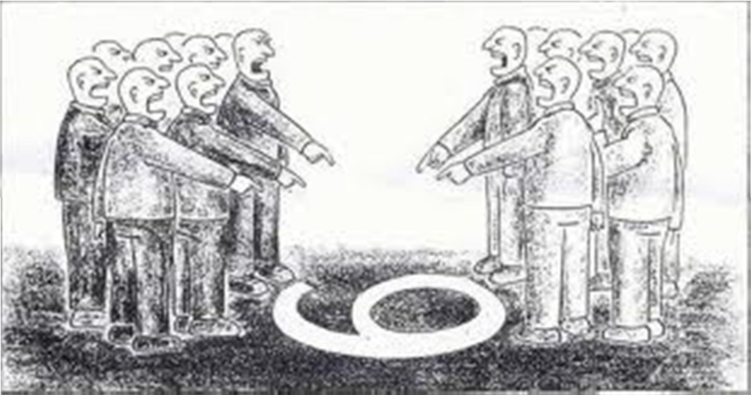
Kendi davranışlarınızı gözden geçirin
Kendi bakış açınızdan sıyrılın

Slide 39
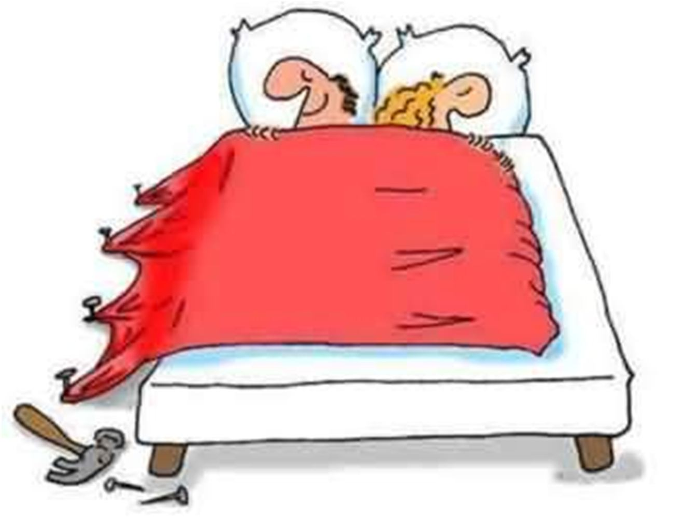
Olup bitenden yalnız karşınızdakini sorumlu tutmayın, kendi sorumluluklarınızı da araştırın.
Her kişilik yapısının kendisine özgü düşünce, tutum ve davranış özellikleri olduğunu unutmayın.
Onun bakış açısına saygı gösterin.
İlişkinizin sınırlarını kafanızda net olarak çizin
Sonuç elde etmeye odaklanın.

Slide 40
Meydan okumayın.
Rakipmiş izlenimi yaratmayın.
Savunmacı bir tavra girmeyin.
Eleştirinizi onu rahatsız etmeyecek biçimde yapın.
Onda aşağılandığı, küçümsendiği ve önemsenmediği duyguları yaratmaktan kaçının.
Takdir edilmesi gereken bir şey yaptığında abartıya kaçmadan onu övün.
Özetle

Slide 41
Yönetici hemşirelerin; “Sorunlu personel kavramını nasıl değerlendirirsiniz?” sorusuna verdiği yanıtlar
Taş Çifcibaşı F, Baykal Ü. Yönetici hemşirelerin sorunlu personelle başa çıkma yaklaşımları. Sağlık ve Hemşirelik Yönetimi Dergisi. 2022;9(3):488-503.

Slide 42
  İletişim sorunu olan çalışanlar
  Kime, nasıl, ne şekilde konuşacağını bilememe,
  Sürekli olumsuz söylemlerde bulunma.
Aykırı çalışanlar
  Saygısız davranan,
  Disiplin ve kurallara uymayan,
  Sorumluluğunu yerine getirmeyen,
  Sürekli yakınan,
  İsyankâr,
  Çokbilmiş davranış sergileyen ve
  Psikolojik olarak sıkıntılı davranış gösteren çalışanlar.
Hoşnutsuz çalışanlar
Nöbet sorunu,
İzin sorunu,
Eğitim farklılıkları,
Teknik donanım ve malzeme yetersizliği,
Fiziki ortam,
İş yükü fazlalığı,
Yaş farklılıkları,
Eksik elemanla çalışma,
Devir hızı,
Farklı statülü çalışana sahip olma.

Slide 43
Yönetici Hemşireler Sorunlu Personelleriyle Nasıl Başa Çıkıyor?
Dinleme ve sorun çözme
  İletişim,
  Soruna uygun çözümü üretme,
  Üst yönetime danışma,
  Sisteme yönelik değişim,
  Görmezlikten gelme,
  Toplantı ve
  Uzlaştırma/yumuşatma

Slide 44
“...onlar kendi aralarında çözemedikleri şeyleri bana getiriyorlar. Sonrasında iki tarafı da dinliyoruz bazen üçlü grup konuşuyoruz ne yapabiliriz nasıl çözebiliriz diye...” (Başhemşire, 7 yıl, ÖH).
“Bütün arkadaşlar herkes kendi fikirlerini söyleyip, kendi fikirlerini beyan edebiliyorlardı...” (Sorumlu Hemşire, 13 yıl, SBH).
“...İşte kaynaklar bunu söylüyor, bilimsel kaynakların üzerine yasamız, yönetmeliğimiz bunu söylüyor ve onun görevi olduğunu söyleyince bunun üzerine konuşmamız...” (Eğitim. Hemşiresi, 3,5 yıl, SBH).

Slide 45
“...planlamalara kişileri katıyoruz çalışanların fikirlerini alıyoruz... yazılı olarak önerilerini belirtiyorlar.” (Hemş.Hizm. Sorumlusu, 23 yıl, ÜH).
“...benim çözebileceğim bir şeyse ben çözüyorum, benim çözemeyeceğim bir şeyse kendi yöneticime yönlendiriyorum.” (Başhemşire, 4 yıl, ÖH).
“…Üst seviyedeki amirinizden yardım istiyorsunuz. Ya da ilk önce bütün kaynakları gözden geçiriyorsunuz, güvendiğiniz arkadaşınızdan destek alıyorsunuz. Baktınız ki o da olmuyor, bir üst yöneticinize anlatıyorsunuz durumu, onlarda destek alıyorsunuz.” (Hemşirelik Hizmetleri Sorumlusu 24 yıl, ÜH).
“...istek öneri vs. köşelerimiz var bunları yazılı bildirin ki biz de sistemi değiştirelim...” (Hemşirelik Hizmetleri Koordinatörü, 9 yıl, ÖH).

Slide 46
“...bazen de görmezden geldiğimiz olaylar olabiliyor. Her şeyi dikkate almayabiliyorsunuz…” (Hemş.Hizm. Sorumlusu, 13 yıl, ÜH).
“...her ay sorumlu arkadaşların yatak başı hemşirelerle yapmış olduğu toplantılara bizzat katılıyoruz. Mutlaka birbirimizin yüzünü görüyoruz. Sorunlarımız biriktirmeden çözmeye çalışıyoruz… Mutlaka sorunlarımızı yeri gelirse o toplantıda çözmeye çalışıyoruz...” (Hemş. Hizm. Sorumlusu, 32 yıl, ÜH

Slide 47
Yöneticinin yasal (yönetsel) gücünü kullanarak cezai işlem uygulaması;
İşten çıkarma, gözlem/denetim, yasal/yönetsel gücünü kullanma,
Sözlü uyarı,
Yazılı uyarı-raporlandırma ve
Bölüm değiştirme

Slide 48
“...kişi hakkında belki uygun olmayan durum raporu yani sistemimizin içinde böyle bir şey var davranışsal bir problemi varsa sözel olarak ben onu birinci, ikinci ve üçüncü kez uyardıysam artık…” (Başhemşire, 6 yıl, ÖH).
“Bir kişiyle çok fazla sorun yaşamaya başlamışsam, o kişiyi ilk önce uyarırım, olmadıysa yazılı uyarı veririm…” (Sorumlu Hemşire, 2 yıl, ÜH).
“...uyum sağlayamıyor. Ya bölüm değiştirmek istiyor ya da...” (Başhemşire, 4 yıl, ÖH).

Slide 49
Eğitim, danışmanlık ve rol model olma yaklaşımı
Eğitim,
Geri bildirim,
Rol-model olma ve
Eşitlik-adil olma

Slide 50
“...yani bir kere siz rol model olmak zorundasınız siz olmalısınız ki isteyeceksiniz eğer siz bunu yapmıyorsanız kimse sizi ciddiye almıyor. Ve onlar sürekli tekrarlıyor…” (Başhemşire, 2,5 yıl, ÖH).
“Benim bir kararlılığım var tamam, kararlılığımı sürdüreceğim, insanları da dikkate alacağım, insanlar arasında ayrım yapmayacağım.” (Süpervisör Hemşire, 11 yıl, SBH).
“...diyoruz ki bu kişilerin şeye ihtiyacı var, desteklenmeye. “Ne yapıyoruz?” insan kaynakları bölümümüzle de aslında kişisel gelişim eğitimlerimiz var...” (Hemşirelik Hizmetleri Koordinatörü, 9 yıl, ÖH).

Slide 51
Bu yöntemlerin hangisi uygun?

Slide 52
ETKİLİ İLETİŞİM İÇİN
DOĞRU ZAMANDA
DOĞRU KİŞİYLE
DOĞRU YOLLA
DOĞRU DOZDA
DOĞRU YERDE

Slide 53
B
İ
R
E
Y
M
E
R
K
E
Z
L
İ
Y
A
K
L
A
Ş
I
M
Özetle
Planlama
Farkındalık
Yardım et Eylem planı
Yönlendir
Sor
Öneri ver
Değerlendir

Slide 54

Gönül çalamazsan aşkın sazını
Ne perdeye dokun ne teli incit
Eğer çekemezsen gülün nazını
Ne dikene dokun canım ne gülü incit
Dinle ki bülbülü gelesin aşka
Karganın nağmesi gider mi hoşa?
Meyvesiz ağacı sallama boşa
Ne yaprağını dök canım ne dalı incit
Bеkle dost kapısın sadık dost isen
Gönüller tamir et, ehli dil isen
Sevda sahrasında Mecnun değilsen
Ne Leyla'yı çağır canım ne çölü incit.
*

